Slide 1



Introducción al doblaje: Explorando la traducción audiovisual
in

Slide 2
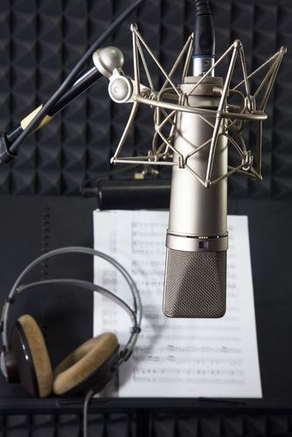

¿QUÉ ES EL DOBLAJE?
El doblaje es el proceso en el que se reemplaza el diálogo original de un video o una película con un nuevo audio en un idioma distinto.
Conlleva reemplazar las voces de los actores con las de otros actores en la lengua de destino.
Cada país tiene una percepción distinta del doblaje, lo que crea un vínculo tanto emocional como práctico con la audiencia.
El doblaje es un proyecto altamente técnico y artístico en el que trabajan tanto ingenieros de sonido, editores, traductores, artistas de la adaptación, actores y directores.

Slide 3


LA PERSPECTIVA DEL ACTOR DE DOBLAJE?
Danel Nicodème, un actor de doblaje Belga, describe los retos y matices del doblaje.
En el doblaje, el actor debe aprender a observar, escuchar, hacer mímica y a conectar con cada emoción.
Nicodème también plantea la dificultad de doblar un documental con entrevistas. La dificultad que se encuentra es la de hablar por alguien que no interpreta un papel. Aquí es donde el texto traducido se superpone a la voz original del entrevistado.

Slide 4
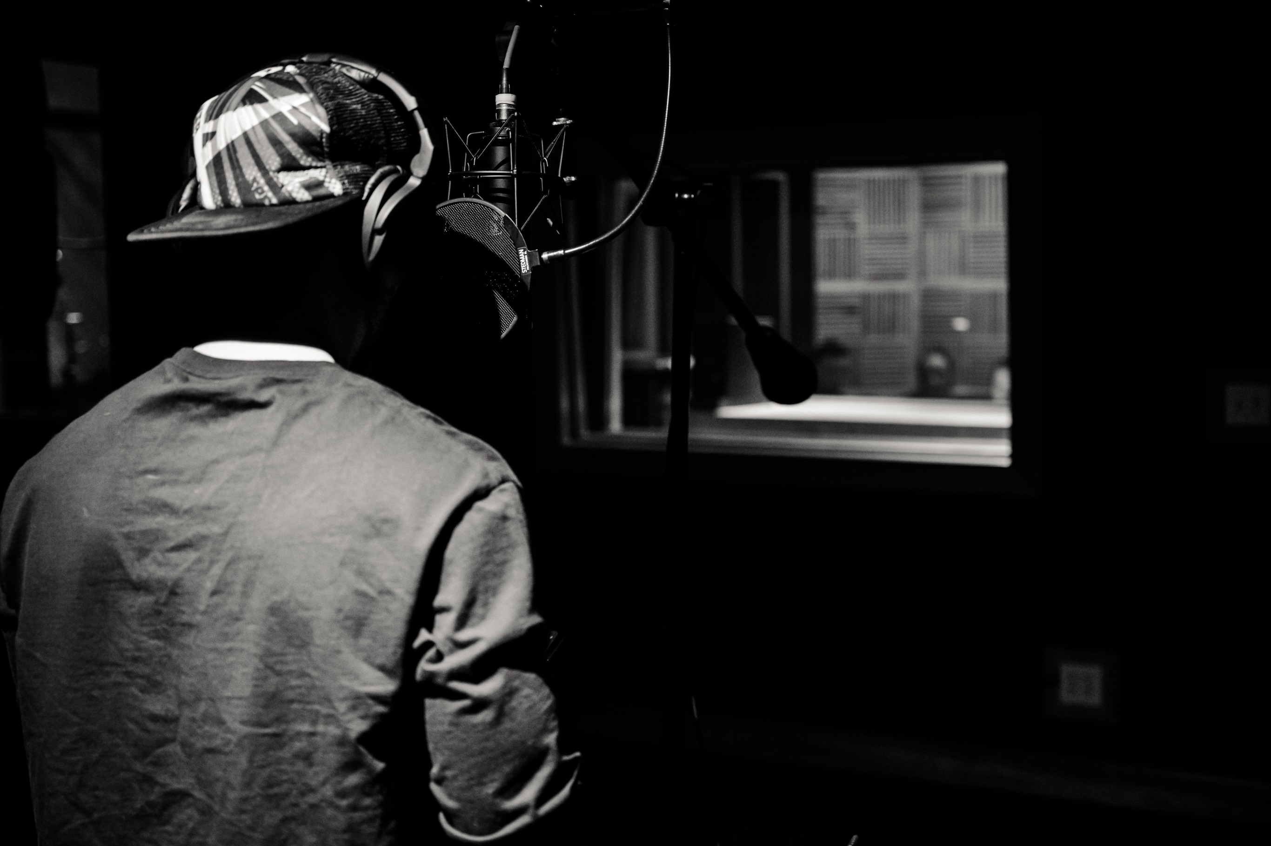
DIFERENCIAS CON LA VOZ EN OFF
VOZ EN OFF:
Se reemplaza la banda sonora original con los diálogos, la voz en off añade una voz traducida que conserva el audio original.
DOBLAJE:
El doblaje debe respetar la sincronización labial para que suene "natural" y auténtico.
PICTURE BY: pexels-brett-sayles-4007613

Slide 5
EL DOBLAJE COMO UNA MODALIDAD DE TRADUCCIÓN
El doblaje es una de las modalidades de la TVA [Traducción Audiovisual] y se encarga de traducir y adaptar contenido para audiencias nuevas.
El propósito del doblaje es imitar los propósitos y la esencia del diálogo original, haciéndolo aceptable para una audiencia nueva.

Slide 6
BREVE HISTORIA DEL DOBLAJE
Los orígenes se remontan a finales de los años veinte, o incluso a la época del cine mudo.
En la época muda, las películas tenían intertítulos junto con comentaristas que traducían para personas que no sabían leer y para aquellos que no hablaban inglés.
La introducción del diálogo trajó la necesidad de doblar y traducir al francés, al alemán y al español.
Al inicio, el doblaje consistía en hacer distintas versiones en distintos idiomas, lo cual resultaba altamente costoso y evolucionó poco a poco con los avances tecnológicos.

Slide 7
EL DOBLAJE HOY EN DÍA
El doblaje es una parte transcendental de la industria del entretenimiento.
Solía utilizarse en superproducciones, telenovelas, programas infantiles y varios tipos de materiales cinematográficos.
Los actores famosos suelen prestar sus voces a personajes animados y ficticios, mientras que los actores de doblaje especializados y capacitados doblan películas e interpretan las voces de un mismo actor en diferentes películas.

Slide 8
CONCLUSIÓN
El doblaje es un campo complejo y fascinante que mezcla la experiencia técnica y la creatividad artistica.
Cada país tiene una política distinta en cuanto a doblaje, lo que afecta a la forma en la que la audiencia experimenta las películas y las series de televisión.
Durante este entrenamiento, exploraremos las complejidades del doblaje, incluyendo las dificultades que se presentan y las técnicas para conseguir una traducción perfecta.
PICTURE BY: pexels-brett-sayles-4007613

Slide 9
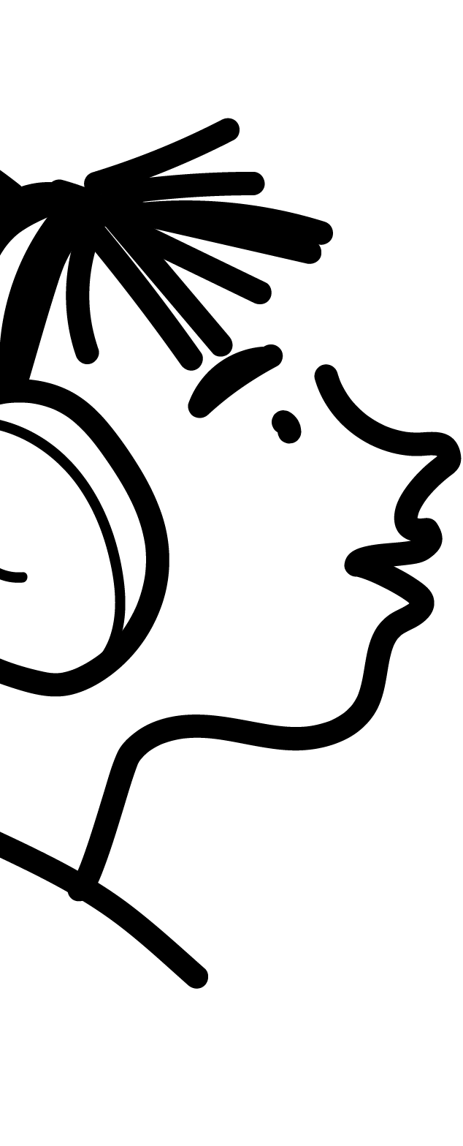








in

